Slide 1
Tabela de preços de medicamentos - Anvisa
Aluno: João Paulo Parreira Peixoto

Slide 2
NU_CNPJ
NO_RAZAO_SOCIAL
NU_REGISTRO
CO_GGREM*
CO_EAN*
NO_PRODUTO
DS_APRESENTACAO
DS_CAS
DS_SUBSTANCIA
TP_PRODUTO
TP_LCCT*
ST_REST_HOSP*
ST_CAP*
ST_CONFAZ87*
NU_PF0_INTEIRO
NU_PF18_INTEIRO

Slide 3
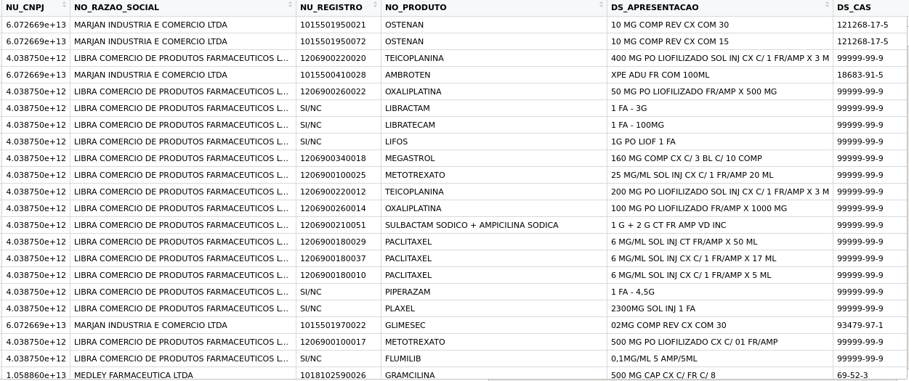

Slide 4
